Slide 1
Tonal Stabilisation of Video Zeev Farbman, Dani Lischinski
MVA 2014 – Imagerie Numérique
This Alexandre

Slide 2
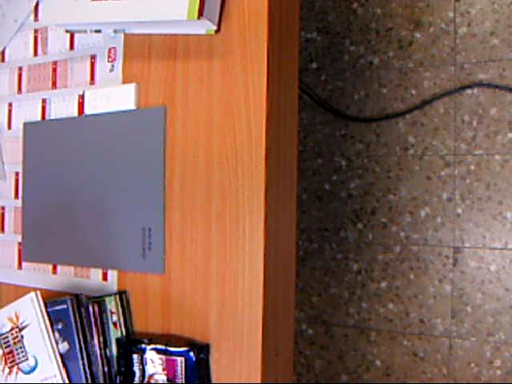
Problématique

Slide 3

Sélection d’images de références

Slide 4
Sélection d’images de références

Slide 5

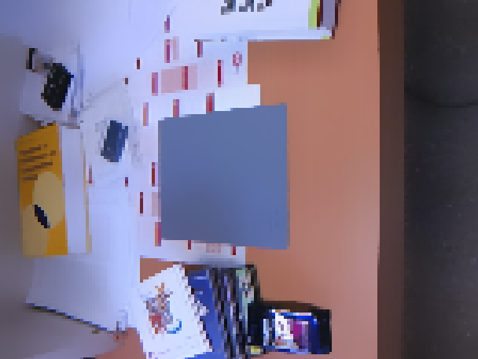
Filtrage avec préservation des bords

Slide 6
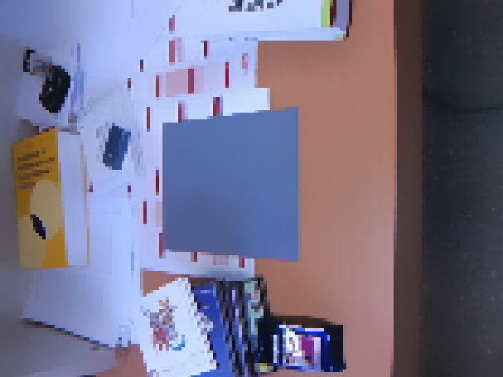
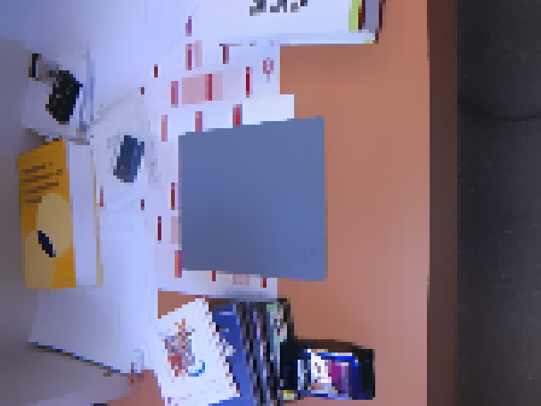
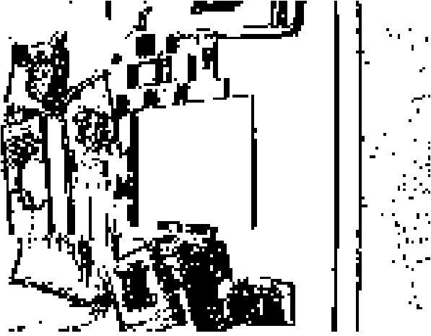
Création du « robust set »
Pixels de deux images consécutives dont la différence de luminance est faible ⬄ Pixels similaires ayant subi une modification de luminance

Slide 7

Initialisation de la carte d’ajustement
$Â_{i+1}\left(x\right)=\left\{\begin{aligned}A_{i}\left(x\right)+\left(f_{i}\left(x\right)−f_{i+1}\left(x\right)\right), pour x ∈ R_{i,i+1} \\ &0, sinon\end{aligned}\right.$
Correction d’un décalage dans les intensités lumineuses

Slide 8
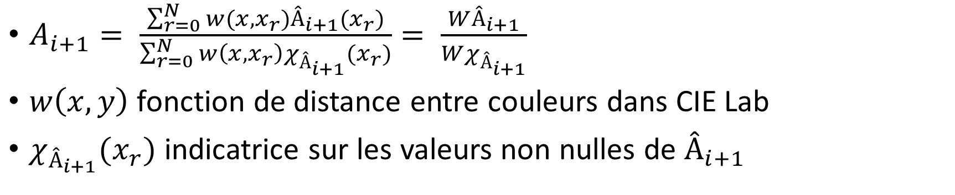
Remplissage de la carte d’ajustement
$A_{i+1}= \frac{\sum_{r=0}^{N}{w(x,x_{r})Â_{i+1}(x_{r})}}{\sum_{r=0}^{N}{w\left(x,x_{r}\right)}χ_{Â_{i+1}}(x_{r})}= \frac{WÂ_{i+1}}{Wχ_{Â_{i+1}}}$
$w\left(x,y\right)$ fonction de distance entre couleurs dans CIE Lab
$χ_{Â_{i+1}}(x_{r})$ indicatrice sur les valeurs non nulles de $Â_{i+1}$
Methode de Nyström
Estimation des vecteurs propres et valeurs propres de W pour permettre de réduire les calculs

Slide 9
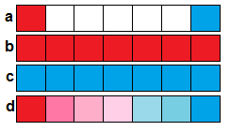
Alignement tonal
Séquence initiale
Stabilisation sur 1ère image
Stabilisation sur dernière image
Fusion des stabilisations

Slide 10

Evaluation de la méthode Nystrom

Slide 11
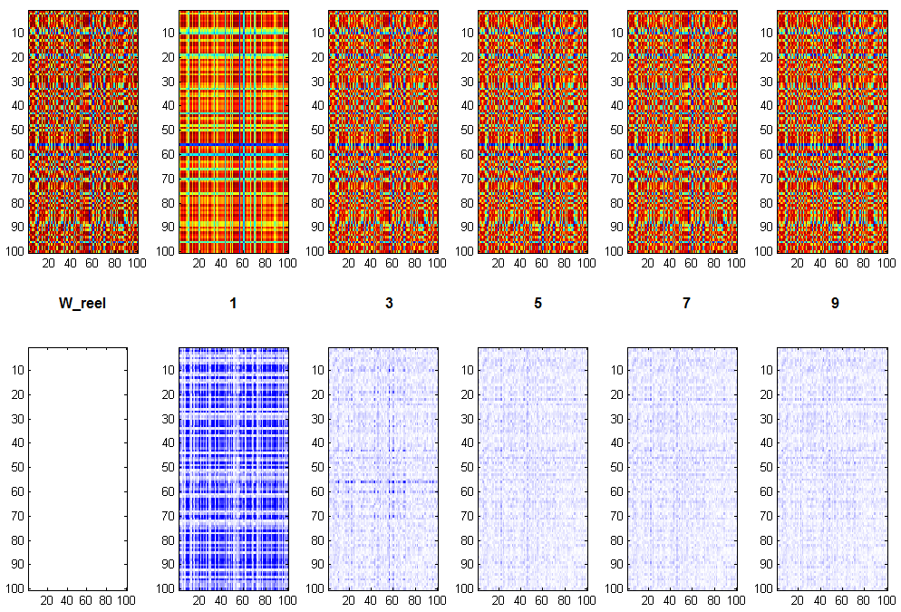
Evaluation de la méthode Nystrom

Slide 12
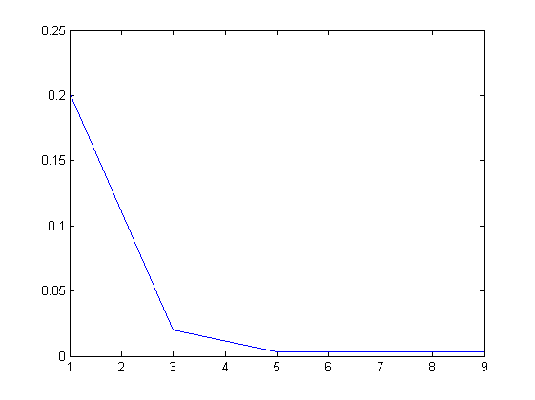
Evaluation de la méthode Nystrom - RMSE

Slide 13
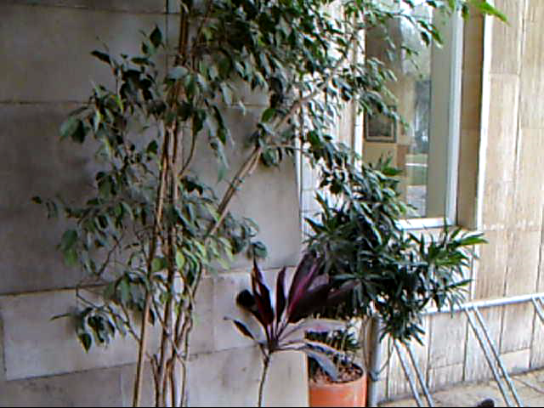
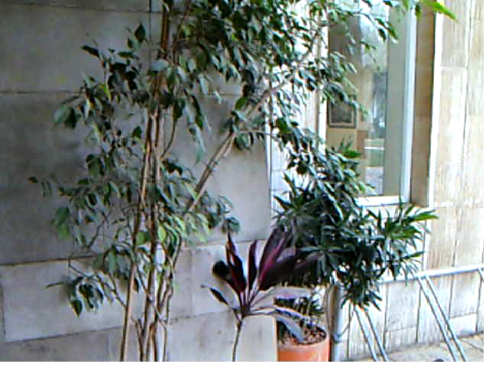
Stabilisation de séquence

Slide 14
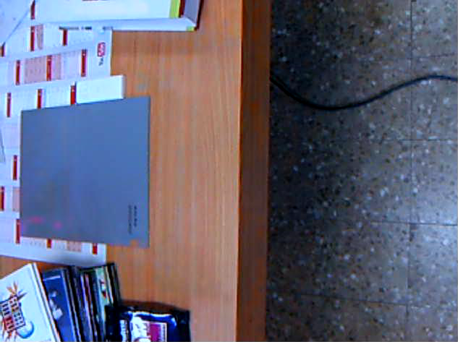
Stabilisation de séquence

Slide 15

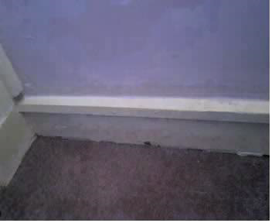
Changements de luminosité naturels

Slide 16
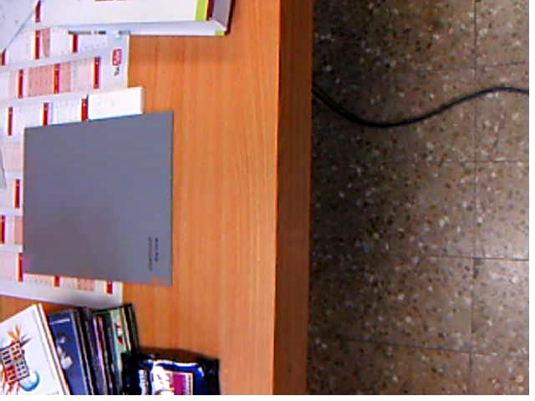
Cohérence temporelle des séquences

Slide 17
Conclusion
Perte de cohérence temporelle entraine de mauvais résultats
Changements naturels d’illuminations « corrigés »
Peu d’intéraction utilisateur
Aucune hypothèse a priori sur la caméra
Algorithme simple à mettre en œuvre

Slide 18
Amélioration de l’algorithme ?
Détection automatique de perte de cohérence temporelle
Sélection automatique des images de références

